Slide 1
Коледж економіки, права та інформаційних технологій
Навчальна дисципліна «Організація закупівлі та продажу»
Практичне завдання № 1
Тема 1«Оптимізація управлінських рішень в умовах фіксованих цін»
Викладач:
д.е.н., професор
Алькема В.Г.
м. Київ, 2021 рік

Slide 2
Базові терміни до практичного завдання
Закупівлі – це процес придбання товарів замовником який здійснюється за певним алгоритмом.
Оптимізація закупівлі – вибір найкращого (оптимального) варіанта закупівлі з великої кількості можливих.
Оптимізація витрат – це безперервний процес планування, обліку, аналізу, контролю витрат та прийняття рішень, спрямованих на раціональне використання ресурсів підприємства.
Параметри замовлення – кількісні показники виконання замовлення, а саме: обсяг замовлення, інтервал між поставками, число поставок протягом планового періоду та прийнятна величина зриву поставки.
Оптимальний обсяг замовлення – це такий розмір замовлення, при якому забезпечується мінімальна сума витрат на оформлення замовлення, транспортування і зберігання запасів.

Slide 3
Витрати на закупівлю товарів
Сукупні витрати на закупівлю товарів є сума поелементних витрат, кількість яких та їх розмір обумовлені особливостями конкретного алгоритму реалізації закупівлі. До основних видів поелементних витрат, які пов’язані із закупівлями відносять:
Витрати на придбання товарів, які розраховують як добуток обсягу замовлення на закупівельну ціну одиниці товару. В умовах фіксованих цін під час оптимізації закупівельних витрат цей вид витрат не враховують.
Витрати на утримання запасів розраховують як добуток середнього рівня запасів на витрати їх зберігання.
Витрати на організацію замовлення розраховують як добуток витрат на організацію одного замовлення на число замовлень протягом планового періоду.
Транспортні витрати розраховують як добуток транспортного тарифу на обсяг перевезення (замовлення).
Розглянемо графічну інтерпретацію динаміки поелементних та сукупних витрат на закупівлю.

Slide 4
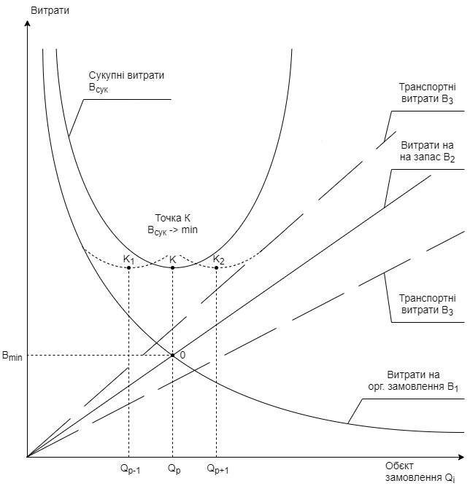
Рис. Графічна інтерпретація динаміки поелементних та сукупних витрат на закупівлі.

Slide 5
Умова практичного завдання №1.
Комерційне підприємство ТОВ «Побут-сервіс» закуповує для обслуговування клієнтів комплектуючі вироби.
Витрати на організацію виконання одного замовлення становлять S грн., річна потреба (попит) підприємства в комплектуючому виробі D штук, закупівельна ціна одиниці комплектуючого виробу С грн., вартість зберігання виробу на складі становить U у % від його закупівельної ціни. Число робочих днів протягом планового періоду роботи підприємства N та інші вихідні дані для розрахунків наведено в Таблицях 1 і 2.

Slide 6
Умова практичного завдання №1.
Таблиця 1
Дані для розрахунку параметрів замовлення
Таблиця 2
Дані для розрахунку транспортних витрат
Попит D, штук | Вартість організації замовлення S, грн | Закупівельна ціна С, грн | Вартість зберігання U, % | Число робочих днів N
1560 | 210 | 500 | 15 | 254
Обсяг замовлення Q, штук | 70 | 75 | 80 | 85 | 90 | 95 | 100 | 105 | 110 | 120 | 130
Транспортний тариф, грн/од. вантажу | 84 | 81 | 78 | 70 | 68 | 64 | 62 | 60 | 58 | 56 | 54

Slide 7
Завдання:
За вихідних умов, вказаних у завданні (Таблиця 1), визначити оптимальний розмір замовлення на комплектуючий виріб, розрахувати інші параметри замовлення та розмір поелементних і сукупних витрат на закупівлю для визначеного діапазону прийнятних обсягів закупівлі.
Розрахувати параметри замовлення і витрати на закупівлю з за умови зростання потреби в комплектуючих виробах на 24%.
Визначити параметри замовлення і витрати на закупівлю за умови зниження рівня інтенсивності споживання комплектуючого виробу на 15% по відношенню до вихідних умов.
Побудувати графіки поставок комплектуючого для усіх трьох ринкових сценаріїв.
Сформулювати аналітичні висновки щодо абсолютної і відносної зміни поелементних та сукупних витрат, а також динамічні структури поелементних витрат в функції параметрів замовлення.

Slide 8
Хід розв’язання завдання
А. Розрахунок для сценарію вихідних умов закупівлі.
1. Розраховуємо розмір оптимальної партії замовлення за формулою Уілсона 1:
$Qопт=\sqrt{\frac{2DS}{(\frac{U}{100})∙C}}$(1),
де D – попит на комплектуючий виріб за вихідних умов, штук;
S – витрати на організацію одного замовлення, грн;
C – закупівельна ціна комплектуючого, грн;
U – частка витрат на зберігання комплектуючих на складі.
Примітка: В основу цієї формули (1) покладено гіпотезу, що запаси змінюються від замовленої величини Q до нуля, а потім знову одномоментно зростають до величини Q при надходженні нового замовлення. Відповідно середній рівень запасів дорівнює Q/2 протягом усього часу, який розглядається.
Підставивши значення величин в формулу 1, маємо:
$Qопт=\sqrt{\frac{2∙1560∙210}{(\frac{15}{100})∙500}}=93,47$ штук

Slide 9
Хід розв’язання завдання
На підставі аналізу обсягів закупівлі, наведених в Таблиці 2, приймаємо найближче значення оптимального обсягу Q_{p} = 95 штук та встановлюємо діапазон обсягів закупівель для аналізу. Мінімальний обсяг Q_{p -1}=85 штук, а максимальний обсяг Q_{p +1}=105 штук.
Примітка: Діапазон обсягів закупівлі продукту для аналізу витрат слід обирати симетрично прийнятому значенню рентабельного обсягу замовлення. Цей діапазон може включати одне або два найближчих значення обсягу закупівель (ліворуч та праворуч) від прийнятого рентабельного обсягу Q_{p}.
2. Розраховуємо кількість замовлень для оптимального Q_{p}, мінімального Q_{p -1} та максимального Q_{p +1} обсягу замовлення за формулою 2:
$nі=\frac{D}{Qі}$(2),
де $Qі$ – обсяг і-го замовлення у визначеному інтервалі відповідно до шкали тарифів.

Slide 10
Хід розв’язання завдання
Підставивши значення величин в формулу 2, маємо:
$nр=\frac{D}{Qр}=\frac{1560}{95}=16,42,$приймаємо n_{p}= 16;
$nр−1=\frac{D}{Qр−1}=\frac{1560}{85}=18,35,$приймаємо n_{p-1}= 18;
$nр+1=\frac{D}{Qр+1}=\frac{1560}{105}=14,85,$приймаємо n_{p+1}= 14.
Примітка: Округлення значення числа замовлень слід здійснювати, виходячи з умови раціоналізації витрат на транспортування.
3. Розраховуємо витрати на організацію замовлення за формулою 3:
$В1і=ni∙S$(3),
де $S$ – вартість організації одного замовлення, грн.

Slide 11
Хід розв’язання завдання
Підставивши значення величин в формулу 3, маємо:
$В1р=np∙S=16∙210=3360$грн;
$В1р−1=np−1∙S=18∙210=3780$грн;
$В1р+1=np+1∙S=14∙210=2940$грн.
4. Розраховуємо вартість зберігання одиниці запасу за формулою 4:
$Сu=\frac{U∙C}{100}$(4),
де $U$ – частка витрат на зберігання одиниці запасу у % від закупівельної ціни С.
Підставивши значення величин в формулу 4, маємо:
$Сu=\frac{15∙500}{100}=75$ грн

Slide 12
Хід розв’язання завдання
5. Розраховуємо витрати на зберігання запасу за формулою 5:
$В2і=\frac{Qi∙Cu}{2}$(5),
де $Qi$ – обсяг і-го замовлення у визначеному інтервалі відповідно до шкали транспортних тарифів.
Підставивши значення величин в формулу 5, маємо:
$В2р=\frac{Qр∙Cu}{2}=\frac{95∙75}{2}=3562,5$ грн;
$В2р−1=\frac{Qр−1∙Cu}{2}=\frac{85∙75}{2}=3187,5$ грн;
$В2р+1=\frac{Qр+1∙Cu}{2}=\frac{105∙75}{2}=3937,5$ грн.

Slide 13
Хід розв’язання завдання
6. Визначаємо розмір витрат на транспортування за формулою 6:
$В3і=Qi∙Ti$(6),
де $Ti$ – розмір транспортного тарифу на перевезення одиниці запасу в обсязі перевезення $Qi$ (Таблиця 2).
Підставивши значення величин в формулу 6, маємо:
$В3р=Qр∙T95=95∙64=6080$ грн;
$В3р−1=Qр−1∙T85=85∙70=5950$грн;
$В3р+1=Qр+1∙T105=105∙60=6300$ грн.
Формуємо аналітичну Таблицю 3 та розраховуємо розмір сукупних витрат на закупівлі і визначаємо структуру поелементних витрат для кожного значення Q_{i} із обраного діапазону.
Примітка: Сукупні витрати розраховуються як арифметична сума поелементних витрат. Частка поелементних витрат розраховується шляхом співвідношення абсолютних і відносних значень сукупних та поелементних витрат. Наприклад, частка витрат на транспортування:
$$∆В3р−1=\frac{5950∙100}{12917,5}=46\%$$

Slide 14
Хід розв’язання завдання
Таблиця 3
Аналітична таблиця визначення оптимального обсягу замовлення та структури витрат з-за вихідних умов
Назва поелементних витрат, грн | Варіанти обсягів закупівель та частка витрат
 | Q_{p-1}=85 шт | Частка витрат | Q_{p}=95 шт | Частка витрат | Q_{p+1}=105 шт | Частка витрат
Витрати на організацію замовлення | 3780 | 29,33 | 3360 | 25,85 | 2940 | 22,32
Витрати на утримання запасів (зберігання) | 3187,5 | 24,67 | 3562,5 | 27,39 | 3937,5 | 29,88
Витрати на транспортування | 5950 | 46,0 | 6080 | 46,76 | 6300 | 47,8
Сукупні витрати | 12917,5 | 100 | 13002,5 | 100 | 13177,5 | 100
В_{сук} ->min

Slide 15
Хід розв’язання завдання
Проміжний висновок. На підставі аналізу даних Таблиці 3 мінімальні сукупні витрати відповідають значенню обсягу замовлення 85 штук, при цьому число поставок протягом планового періоду 18.
7. Розраховуємо інтервал між поставками у днях за формулою 7:
$Iі=\frac{N}{ni}$(7),
де $ni$ – число поставок для оптимального обсягу замовлення.
Підставивши значення величин для нашого випадку, маємо:
$Iр−1=\frac{N}{nр−1}=\frac{254}{18}=14,11$ днів
Приймаємо інтервал між черговими поставками 14 днів.

Slide 16
Хід розв’язання завдання
8. Розраховуємо інтенсивність споживання комплектуючого (денний попит) за формулою 8:
$іі=\frac{Qi}{Ii}$(8)
Підставивши значення величин для нашого випадку, маємо:
$ір−1=\frac{Qр−1}{Iiр−1}=\frac{85}{14}=6,07$шт/день

Slide 17
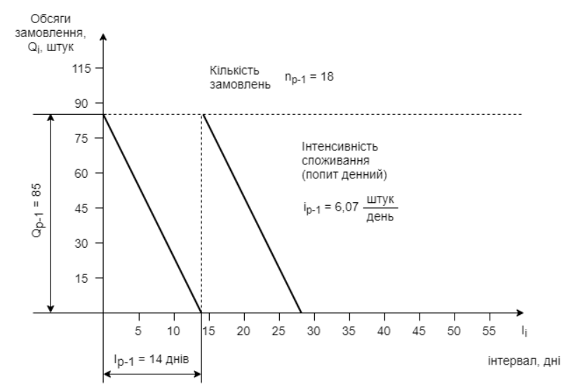
Хід розв’язання завдання
9. Будуємо графік постачання комплектуючого за вихідних умов (сценарій А):

Slide 18
Хід розв’язання завдання
Б. Розрахунок для сценарію зростання потреби в комплектуючих виробах на 24%.
1. Розраховуємо нове значення попиту на комплектуючий виріб за формулою 9:
$D1=\left(1+\frac{a}{100}\right)D$(9),
де $a$ – частка зростання потреби (попиту) на комплектуючий виріб.
Підставивши значення величин в формулу 9, маємо:
$D1=\left(1+\frac{24}{100}\right)∙1560=1934,4$штук.
Остаточно приймаємо значення $D1$=1935 штук.

Slide 19
Хід розв’язання завдання
2. Розраховуємо розмір оптимальної партії замовлення за формулою 1. Підставивши значення величин в формулу 1, маємо:
$Qопт=\sqrt{\frac{2D1S}{(\frac{U}{100})∙C}}=\sqrt{\frac{2∙1935∙210}{(\frac{15}{100})∙500}}=104,09$ штук
На підставі аналізу обсягів закупівлі, наведених в Таблиці 2, приймаємо найближче значення оптимального обсягу Q_{p}=105 штук та встановлюємо діапазон обсягів закупівель для аналізу. Мінімальний обсяг Q_{p-1}=100 штук, а максимальний обсяг Q_{p+1}=110 штук.

Slide 20
Хід розв’язання завдання
3. Розраховуємо кількість замовлень для оптимального Q_{p}, мінімального Q_{p-1}та максимального Q_{p+1}обсягу замовлення за формулою 2. Підставивши значення величин в формулу 2, маємо:
$nр=\frac{D1}{Qр}=\frac{1935}{105}=18,42,$приймаємо n_{p}= 18;
$nр−1=\frac{D1}{Qр−1}=\frac{1935}{100}=19,35,$приймаємо n_{p-1}= 19;
$nр+1=\frac{D1}{Qр+1}=\frac{1935}{110}=17,59,$приймаємо n_{p+1}= 17.
4. Розраховуємо витрати на організаціюзамовлення за формулою 3. Підставивши значення величин в формулу 3, маємо:
$В1р=np∙S=18∙210=3780$грн;
$В1р−1=np−1∙S=19∙210=3990$грн;
$В1р+1=np+1∙S=17∙210=3570$грн.

Slide 21
Хід розв’язання завдання
5. Розраховуємо витрати на зберігання запасу за формулою 5. Підставивши значення величин в формулу 5, маємо:
$В2р=\frac{Qр∙Cu}{2}=\frac{105∙75}{2}=3937,5$ грн;
$В2р−1=\frac{Qр−1∙Cu}{2}=\frac{100∙75}{2}=3750$ грн;
$В2р+1=\frac{Qр+1∙Cu}{2}=\frac{110∙75}{2}=4125$ грн.
6. Визначаєморозмірвитрат на транспортування за формулою 6. Підставивши значення величин в формулу 6, маємо:
$В3р=Qр∙T105=105∙60=6300$ грн;
$В3р−1=Qр−1∙T100=100∙62=6200$грн;
$В3р+1=Qр+1∙T110=110∙58=6380$ грн.
Формуємо аналітичну Таблицю 4 та розраховуємо розмір сукупних витрат на закупівлі і визначаємо структуру поелементних витрат для кожного значення Q_{i} із обраного діапазону.

Slide 22
Хід розв’язання завдання
Таблиця 4
Аналітична таблиця визначення оптимального обсягу замовлення та структури витрат при зростанні попиту на продукт на 24%
Назва поелементних витрат, грн | Варіанти обсягів закупівель та частка поелементних витрат в сукупних витратах
 | Q_{p-1}=100 шт | Частка витрат | Q_{p}=105 шт | Частка витрат | Q_{p+1}=110 шт | Частка витрат
Витрати на організацію замовлення | 3990 | 28,62 | 3780 | 26,97 | 3570 | 25,37
Витрати на утримання запасів (зберігання) | 3750 | 26,9 | 3937,5 | 28,09 | 4125 | 29,3
Витрати на транспортування | 6200 | 44,48 | 6300 | 44,94 | 6380 | 45,33
Сукупні витрати | 13940 | 100 | 14017,5 | 100 | 14075 | 100
В_{сук} ->min

Slide 23
Хід розв’язання завдання
Проміжний висновок. На підставі аналізу даних Таблиці 4 мінімальні сукупні витрати відповідають значенню обсягу замовлення 100 штук, при цьому число поставок протягом планового періоду 19.
7. Розраховуємо інтервал між поставками у днях за формулою 7. Підставивши значення величин для нашого випадку, маємо:
$Iр−1=\frac{N}{nр−1}=\frac{254}{19}=13,36$ днів
Приймаємо інтервал між черговими поставками 13 днів.
8. Розраховуємо інтерсивність споживання продукту (денний попит) за формулою 8. Підставивши значення величин у формулу 8, маємо:
$ір−1=\frac{Qр−1}{Iiр−1}=\frac{100}{13}=7,69$шт/день

Slide 24
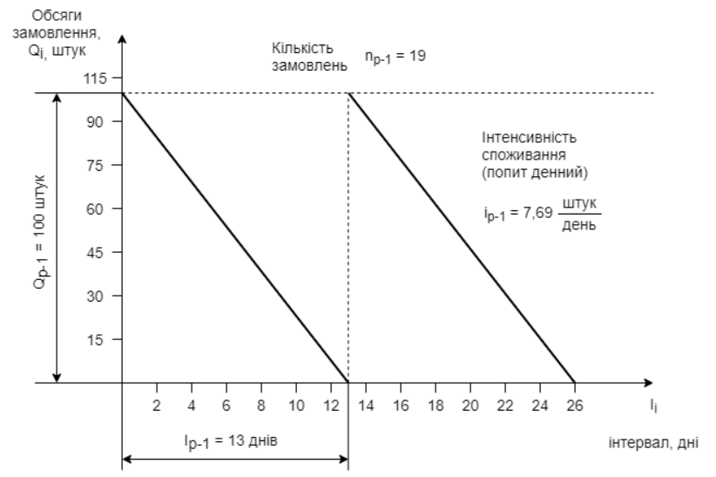
Хід розв’язання завдання
9. Будуємо графік постачання комплектуючого за умов зростання попиту на продукт на 24%:

Slide 25
Хід розв’язання завдання
В. Розрахунок для сценарію зниження рівня інтенсивності споживання на 15% по відношенню до вихідних умов.
1. Розраховуємо фактичну інтенсивність споживання для цього сценарію, прийнявши за основу модель закупівлі з фіксованим інтервалом за формулою 10:
$ір=\frac{\left(100−b\right)ip−1}{100}$(9),
де $ip−1$– оптимальна інтенсивність споживання комплектуючого за сценарієм А;
$b$ – частка зниження рівня інтенсивності споживання за сценарієм В.
Підставивши значення величин в формулу 10, маємо:
$ір=\frac{\left(100−15\right)∙6,07}{100}=5,16$ штук/день

Slide 26
Хід розв’язання завдання
2. Розраховуємо оптимальний обсяг замовлення для цього сценарію, скориставшись формулою 8 та прийнявши інтервал І_{і}=const:
$Qр=\left(Ip−1\right)ip=14∙5,16=72,24$штуки
Приймаємо остаточно Q_{p}=75 штук, Q_{p-1}=70 штук та Q_{p+1}=80 штук.
3. Враховуючи фіксованість інтервалу поставок, число замовлень в усіх випадках обсягів дорівнює 18, а отже витрати на організацію замовлення в усіх випадках дорівнюють:
$В1р=В1р−1=В1р+1=18∙210=3780$ грн

Slide 27
Хід розв’язання завдання
4. Витрати на зберігання запасу розраховуємо за формулою 5. Підставивши значення величин, маємо:
$В2р=\frac{Qр∙Cu}{2}=\frac{75∙75}{2}=2812,5$ грн;
$В2р−1=\frac{Qр−1∙Cu}{2}=\frac{70∙75}{2}=2625$ грн;
$В2р+1=\frac{Qр+1∙Cu}{2}=\frac{80∙75}{2}=3000$ грн.
5. Визначаємо розмір витрат на транспортування за формулою 6. Підставивши значення величин, маємо:
$В3р=Qр∙T75=75∙81=6075$ грн;
$В3р−1=Qр−1∙T70=70∙84=5880$грн;
$В3р+1=Qр+1∙T80=80∙78=6240$грн.
Формуємо аналітичну Таблицю 5 та розраховуємо розмір сукупних витрат на закупівлі і визначаємо структуру поелементних витрат для кожного значення Qi із обраного діапазону.

Slide 28
Хід розв’язання завдання
Таблиця 5
Аналітична таблиця визначення оптимального обсягу замовлення та структури витрат при зниженні інтенсивності споживання продукту на 15% по відношенню до вихідних умов
Назва поелементних витрат, грн | Варіанти обсягів закупівель та частка поелементних витрат в сукупних витратах
 | Q_{p-1}=70 шт | Частка витрат | Q_{p}=75 шт | Частка витрат | Q_{p+1}=80 шт | Частка витрат
Витрати на організацію замовлення | 3780 | 30,77 | 3780 | 29,84 | 3780 | 29,03
Витрати на утримання запасів (зберігання) | 2625 | 21,37 | 2812,5 | 22,2 | 3000 | 23,04
Витрати на транспортування | 5880 | 47,86 | 6075 | 47,96 | 6240 | 47,93
Сукупні витрати | 12285 | 100 | 12667,5 | 100 | 13020 | 100
В_{сук} ->min

Slide 29
Хід розв’язання завдання
Проміжний висновок. На підставі аналізу даних Таблиці 5 мінімальні сукупні витрати відповідають значенню обсягу замовлення 70 штук, при цьому число поставок продукту протягом планового періоду 18, інтенсивність споживання продукту і_{р}=5,16 штук/день, інтервал між замовленнями 14 днів.
6. Будуємо графік постачання комплектуючого за умов зниження рівня інтенсивності споживання на 15% по відношенню до вихідних умов.

Slide 30
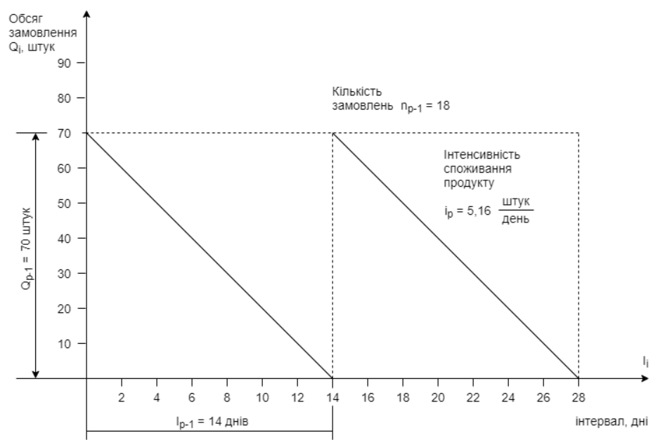
Хід розв’язання завдання

Slide 31
Формулювання узагальнених висновків
У висновках необхідно вказати параметри оптимального замовлення для кожного із зазначених сценаріїв.
Встановити аналітичну залежність між попитом на комплектуючий виріб та сукупними витратами на замовлення.
Здійснити аналіз структури поелементних витрат на замовлення для кожного із сценаріїв.
Встановити залежність між параметрами замовлення та структурою і динамікою поелементних витрат на замовлення.

